Slide 1

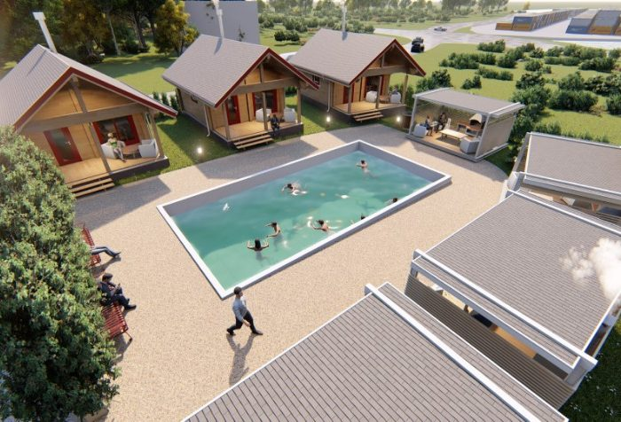
Муниципальное образование Ногликский муниципальный округ Сахалинской области
  Строительство
  туристической базы
  2026
Муниципальное образование Ногликский муниципальный округ Сахалинской области, 2026

Slide 2
Строительство туристической базы
Описание проекта
Параметры проекта – строительство туристической базы для всесезонного проживания. количество Создание новых рабочих мест - 3 р.м., на период строительства – 5 р.м.
Рынки сбыта
Преимущества для инвестора – наличие высокого спроса на услуги объектов гостеприимства. Туристическая привлекательность к объекту – Дагинские термальные источники со стороны жителей Сахалинской области, других регионов Российской Федерации
Дополнительная информация
Место расположения проекта – с. Горячие Ключи, ул. Санаторная, земельный участок 29, Ногликского района Сахалинской области. Транспортная доступность: наличие автомобильного вида транспорта – трасса федерального значения А-393, воздушного транспорта – аэропорт Ноглики, железнодорожного транспорта - вокзал в пгт. Ноглики

Slide 3
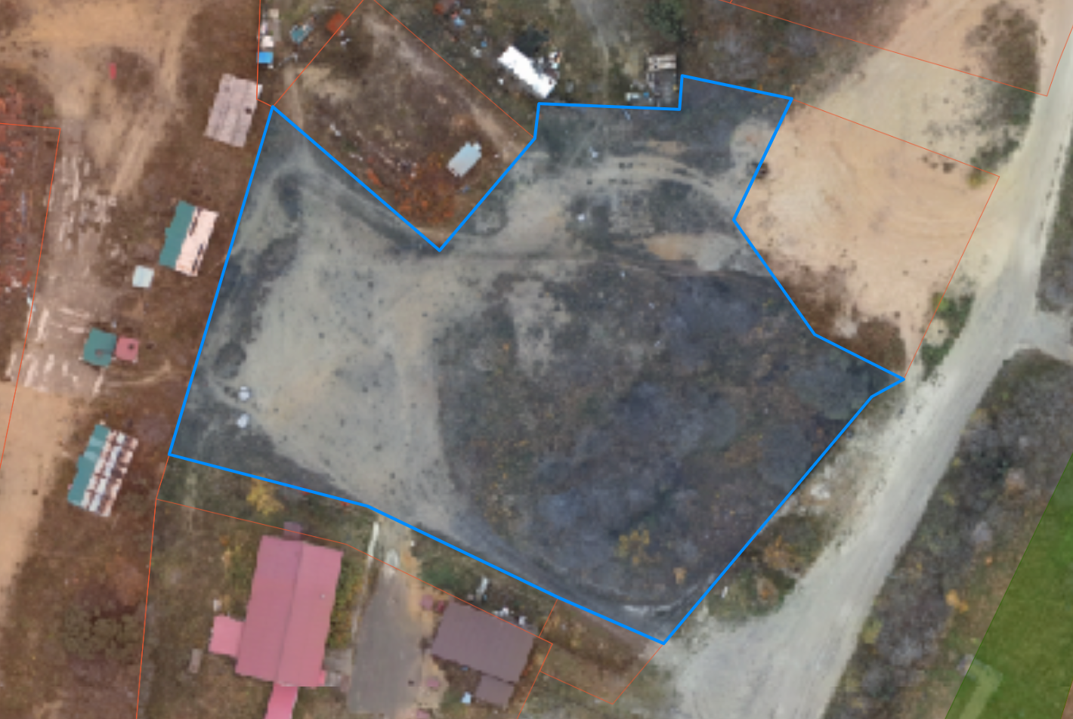
Строительство туристической базы
Земельные участки
Кадастровый номер- 65:22:0000005:291
Площадь з/участка – 0,44 га.
Категория земель –земли населенных пунктов
Вид разрешенного использования – для организации туризма
Механизм предоставления земельного участка – аренда, через проведение аукциона
Минимальный и максимальный срок аренды – от 1 до 10 лет
Форма собственности – неразграниченная
Инфраструктура
Электроснабжение – присутствует
Газоснабжение – отсутствует
Водоснабжение – отсутствует
Водоотведение – отсутствует
Наличие подъездных путей – Ориентировочное расстояние до трассы федерального значения А-393 – 0,4 км.

Slide 4




Строительство туристической базы
Меры поддержки
  Возмещение затрат
  на муниципальном уровне:
  на уплату лизинговых платежей (не более 5 млн руб.)
  на оборудование (90%, но не более 2 млн руб.)
  на уплату процентов по кредитам
Контакты
www.nogliki-adm.ru
E-mail: nogliki@sakhalin.gov.ru
Тел.: +742444 9-18-24, +742444 9-11-69

